Slide 1
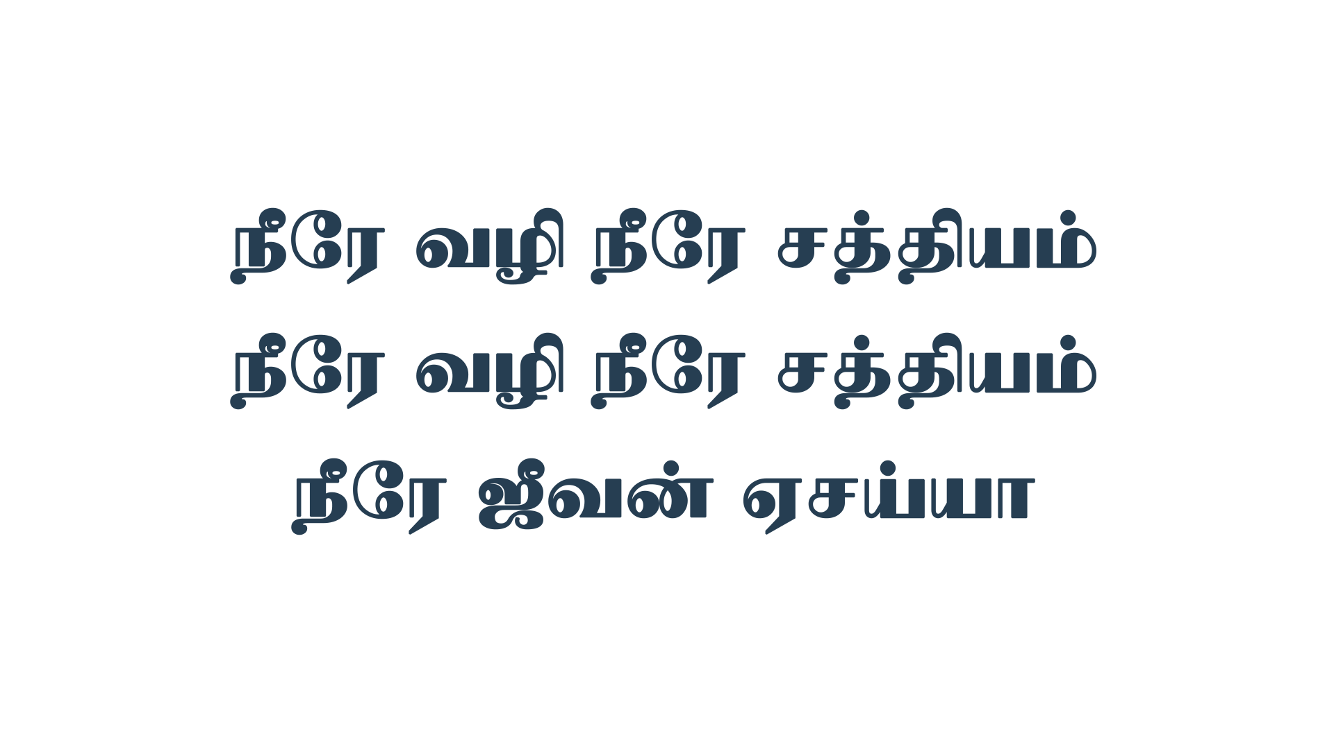
Notes:
Slide 1 - நீரே வழி நீரே சத்தியம்
Slide 2 - உம்மாலன்றி எனக்கு
Slide 3 - நான் நம்பும் மனிதர்
Slide 4 - எனக்காகவே நீர்
Slide 5 - எனக்காக சிலுவையிலே

Slide 2
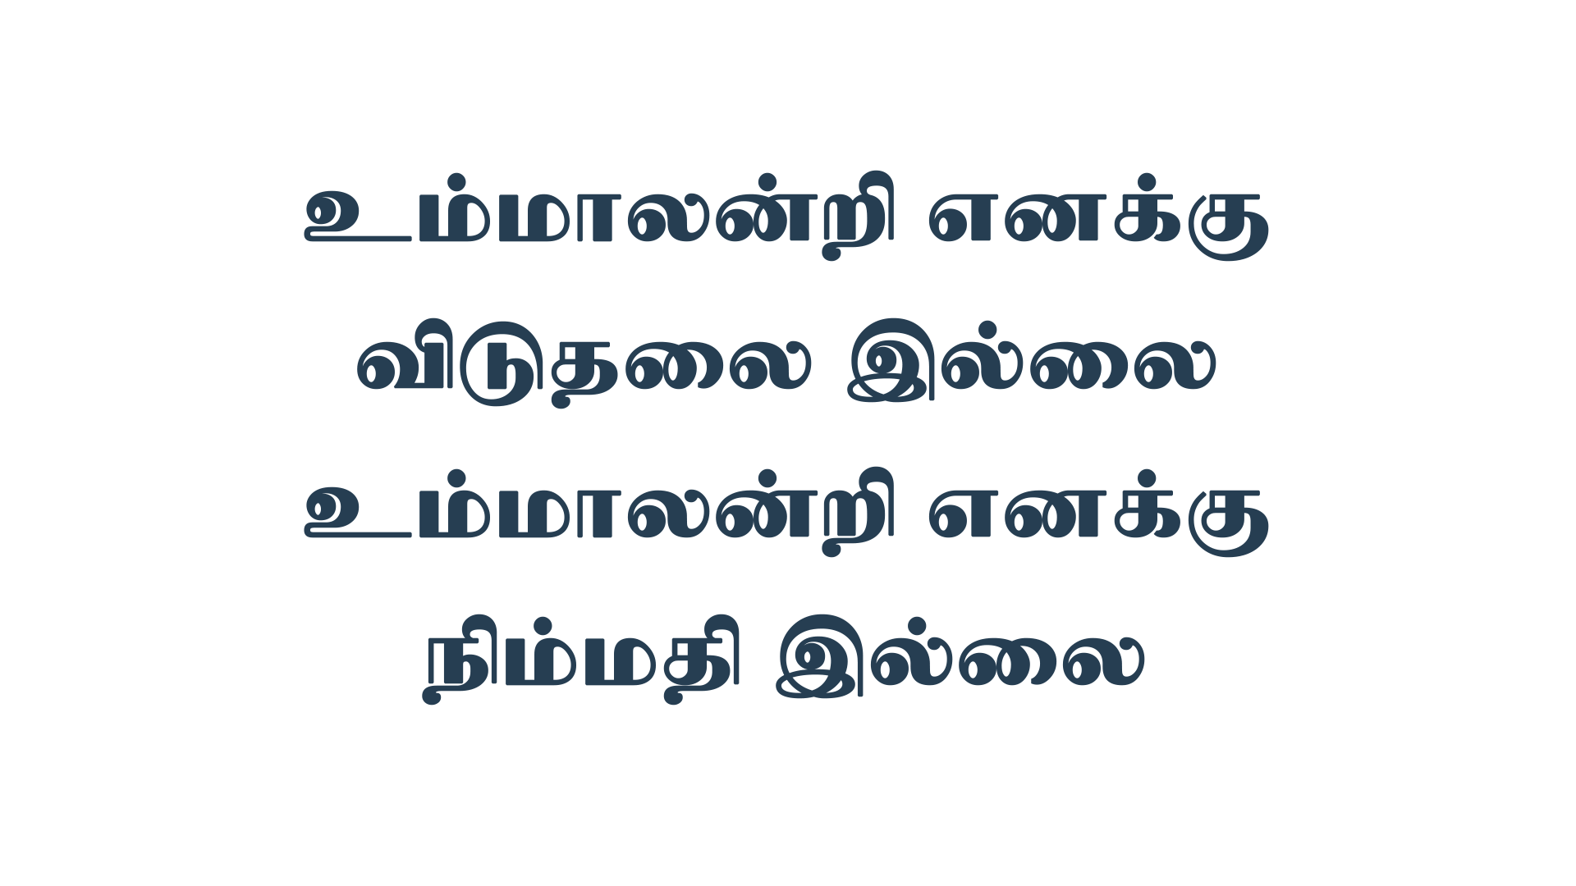
Notes:
Slide 1 - நீரே வழி நீரே சத்தியம்
Slide 2 - உம்மாலன்றி எனக்கு
Slide 3 - நான் நம்பும் மனிதர்
Slide 4 - எனக்காகவே நீர்
Slide 5 - எனக்காக சிலுவையிலே

Slide 3
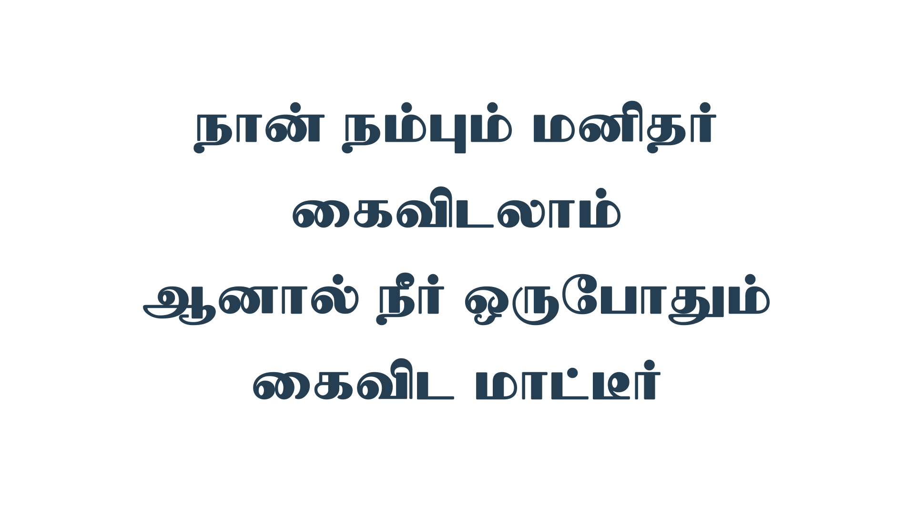
Notes:
Slide 1 - நீரே வழி நீரே சத்தியம்
Slide 2 - உம்மாலன்றி எனக்கு
Slide 3 - நான் நம்பும் மனிதர்
Slide 4 - எனக்காகவே நீர்
Slide 5 - எனக்காக சிலுவையிலே

Slide 4
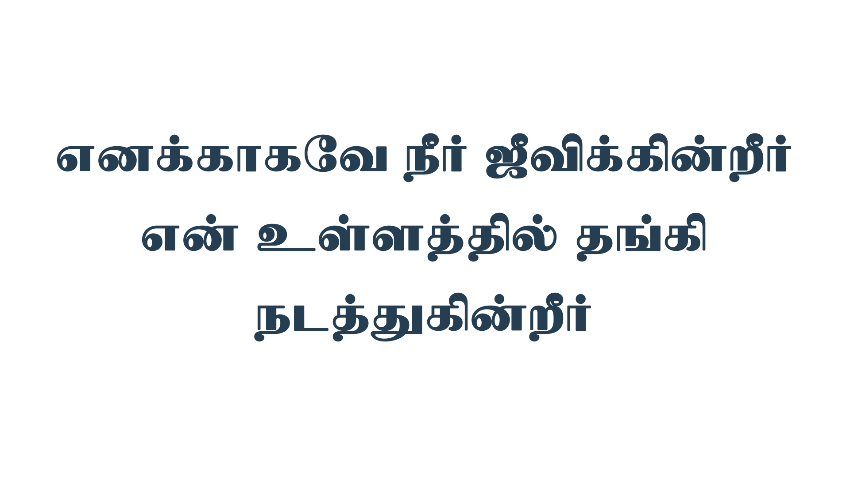
Notes:
Slide 1 - நீரே வழி நீரே சத்தியம்
Slide 2 - உம்மாலன்றி எனக்கு
Slide 3 - நான் நம்பும் மனிதர்
Slide 4 - எனக்காகவே நீர்
Slide 5 - எனக்காக சிலுவையிலே

Slide 5
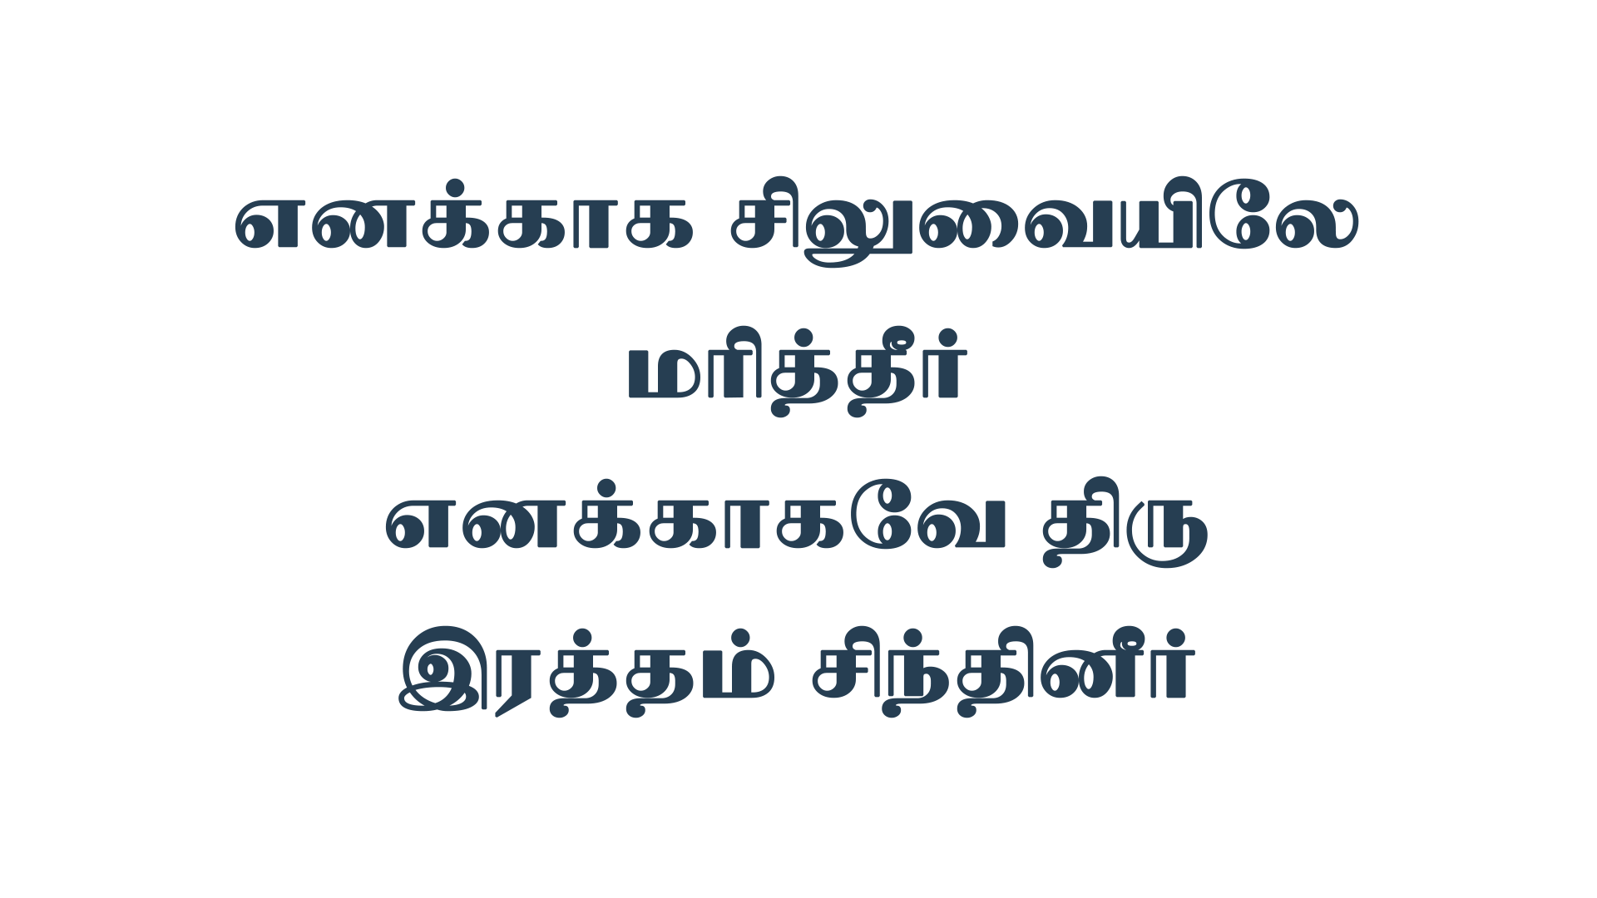
Notes:
Slide 1 - நீரே வழி நீரே சத்தியம்
Slide 2 - உம்மாலன்றி எனக்கு
Slide 3 - நான் நம்பும் மனிதர்
Slide 4 - எனக்காகவே நீர்
Slide 5 - எனக்காக சிலுவையிலே

